Slide 1

ViT-LSTM : Classical VO Intro
최병찬 (석사 4기 / 지능통신시스템 연구실)

Slide 2

목 차
Optical Flow OpenCV Implementation
Classical Monocular VO Implementation
Dataset Setup

Slide 3
Reference Materials
Visual Odometry Tutorial – Davide Scaramuzza, Friedrich Fraundorfer
(IEEE Robotics & Automation Magazine / https://ieeexplore.ieee.org/document/6096039)
Pose from Epioplar Geometry – Thomas Opsahl (University of Oslo)
(https://www.uio.no/studier/emner/matnat/its/nedlagte-emner/UNIK4690/v16/forelesninger/lecture_7_3-pose-from-epipolar-geometry.pdf)
Introduction to Machine Vision (ENB339) – Peter Corke (Queensland University of Technology)
(https://www.youtube.com/watch?v=N_a6IP6KUSE&list=PL-cZT00o1h6JGiQcrlNFGi2aVdWzH6ios)
QUT Robot Academy
(https://robotacademy.net.au/)
컴퓨터 비전 특강 – 2020 컴퓨터공학과 대학원 수업 (문영식 교수님)
Optical Flow in OpenCV (C++/Python) (https://learnopencv.com/optical-flow-in-opencv/)
Depth Estimation : Basics and Intuition (https://towardsdatascience.com/depth-estimation-1-basics-and-intuition-86f2c9538cd1)
Monocular Visual Odometry using OpenCV – Avi Singh (https://avisingh599.github.io/vision/monocular-vo/)

Slide 4

Optical Flow OpenCV Implementation

Slide 5
Optical Flow OpenCV Implementation
[ ORB Feature Extraction + Lucas-Kanade Optical Flow ]
ORB Feature Extraction
FAST 알고리즘과 BRIEF를 섞어서 사용하는 알고리즘 (Orientation은 FAST / Rotation을 BRIEF 산출)
cv.ORB를 통해 ORB Feature Extractor 객체를 생성하고, detect함수와 compute함수를 통해 Feature Descriptor와 Feature Keypoint를 산출함
Lucas-Kanade Optical Flow
Sparse / Indirect / Feature-based Method
연속된 이미지 전체 Pixel 중 Feature Keypoint에 대해서만 Search Window Size 내에서 이동 변화(Flow) 추적하는 방식
Scale Invariance와 Robustness를 위해 Image Pyramid를 사용함
Grayscale 이미지에서의 Feature Keypoint를 요구함
OpenCV cv.calcOpticalFlowPyrLK API 사용

Slide 6
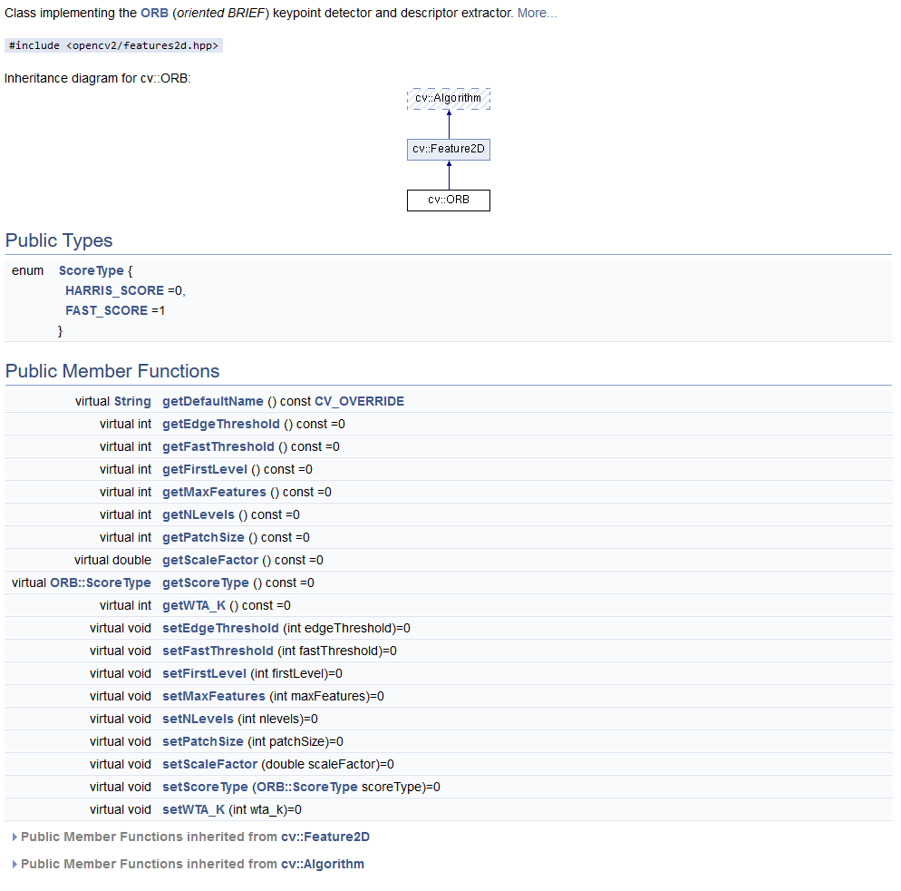
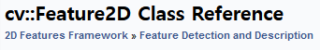
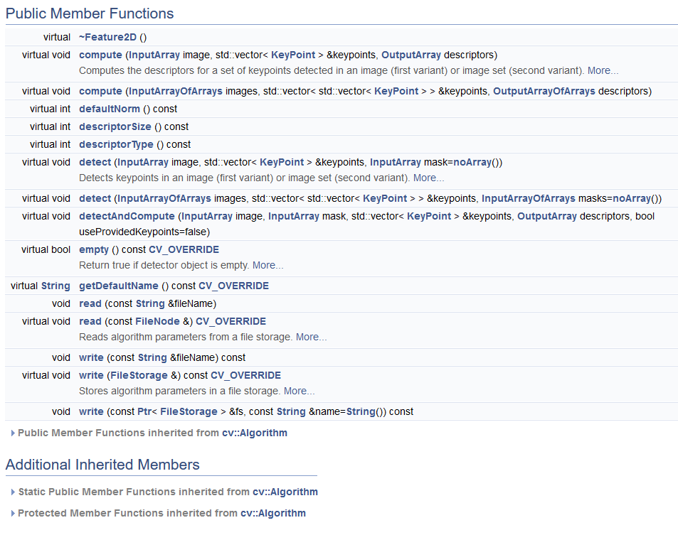
OpenCV Documentation – ORB Feature Extractor
ORB OpenCV Documentation : https://docs.opencv.org/4.x/db/d95/classcv_1_1ORB.html
cv::Algorithm
Feature2D의 부모 Class
cv::Feature2D
ORB의 부모 Class
cv::ORB
ORB는 Feature2D와 Algorithm에 대해
member 함수와 변수를 상속받음
ORB Class가 가지는 member 함수

Slide 7
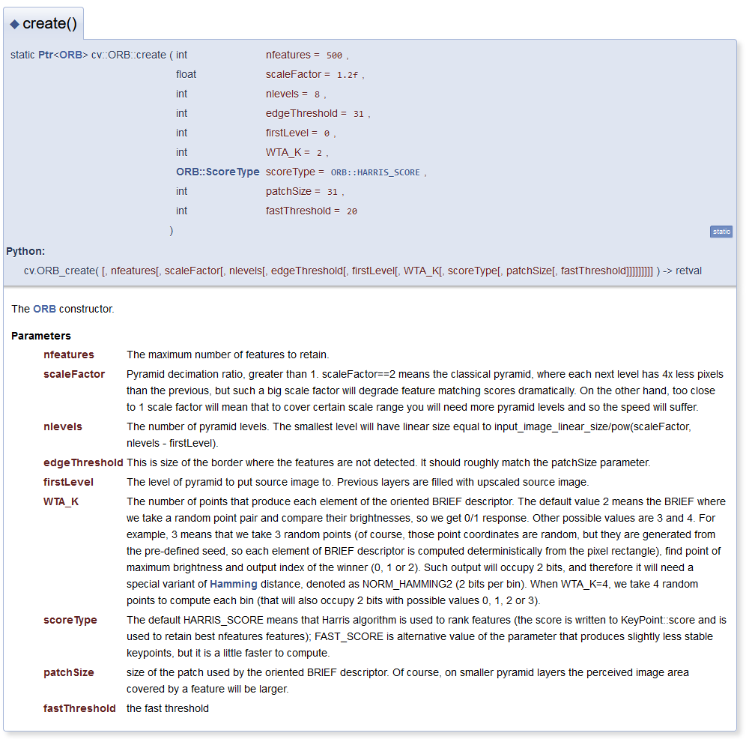
OpenCV Documentation – ORB Feature Extractor
ORB OpenCV Documentation : https://docs.opencv.org/4.x/db/d95/classcv_1_1ORB.html
ORB Feature Extractor 생성자 함수
동일 기능에 대해 C/C++ 함수 버전과
Python 함수 버전이 서로 다를 수도 있음
C/C++에서의 함수 사용 버전
Python에서의 함수 사용 버전
함수의 입력 Argument에 대한 설명

Slide 8
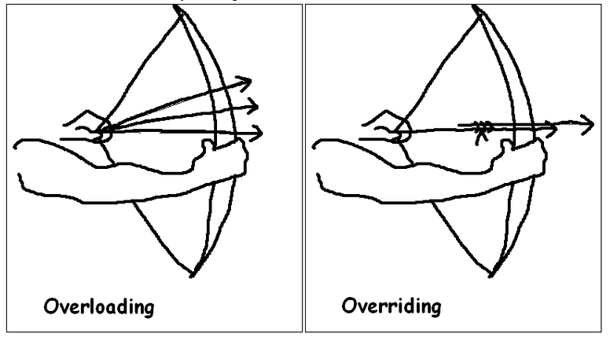
OpenCV Documentation – ORB Feature Extractor
ORB OpenCV Documentation : https://docs.opencv.org/4.x/db/d95/classcv_1_1ORB.html
Feature2D Class OpenCV Documentation : https://docs.opencv.org/4.x/d0/d13/classcv_1_1Feature2D.html
특정 이름의 함수에 대해
입력/출력 Argument 조합에 따른
여러 버전을 만듬
기존에 있는 함수의 형태를 유지하되
기존의 기능을 다르게 재정의함

Slide 9
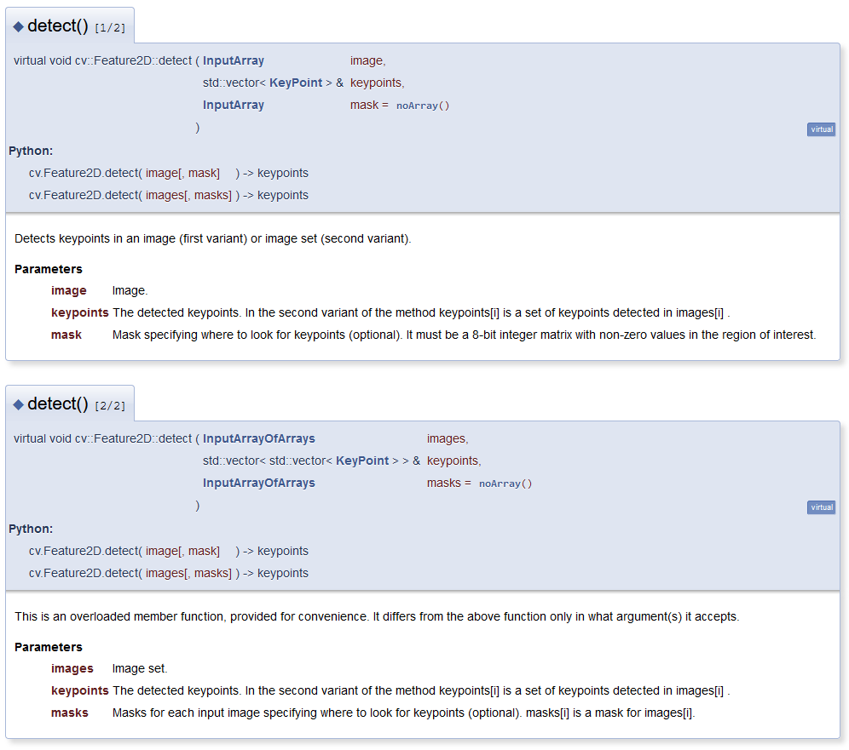
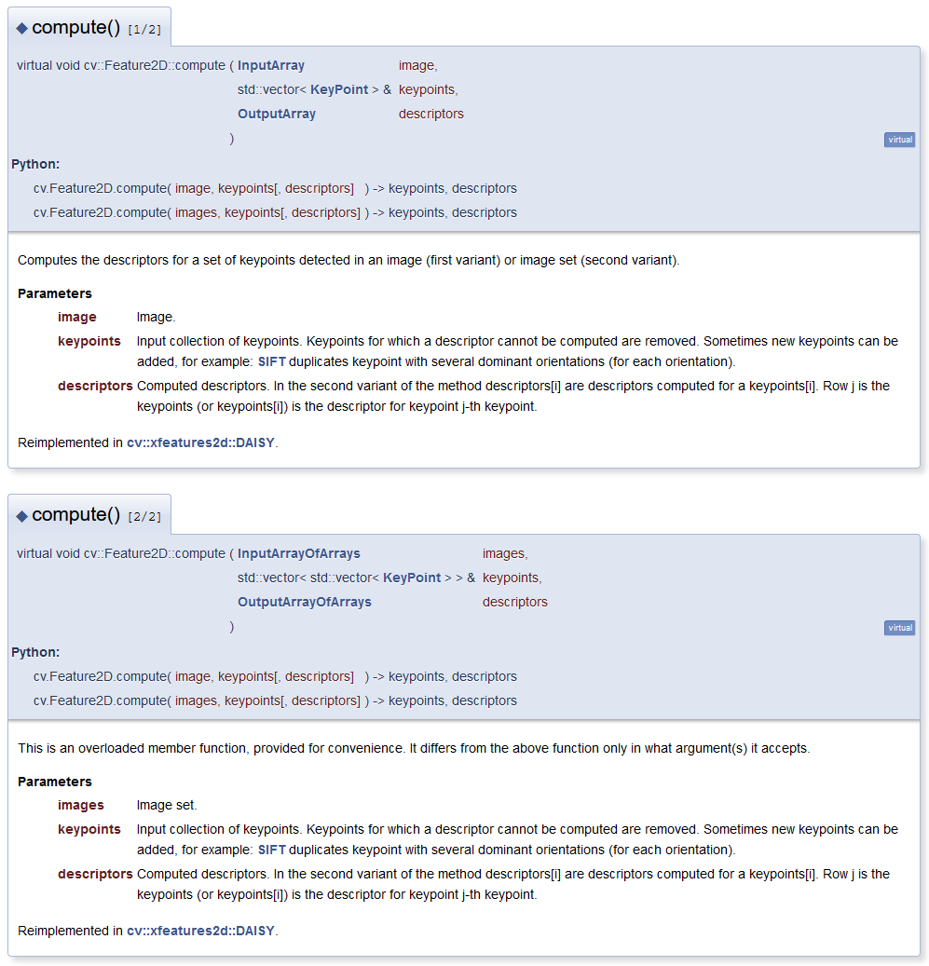
OpenCV Documentation – ORB Feature Extractor
ORB OpenCV Documentation : https://docs.opencv.org/4.x/db/d95/classcv_1_1ORB.html
Feature2D Class OpenCV Documentation : https://docs.opencv.org/4.x/d0/d13/classcv_1_1Feature2D.html
ORB Keypoint 연산 함수 – Overloading 버전 1
ORB Descriptor 연산 함수 – Overloading 버전 1
ORB Keypoint 연산 함수 – Overloading 버전 2
ORB Descriptor 연산 함수 – Overloading 버전 2

Slide 10
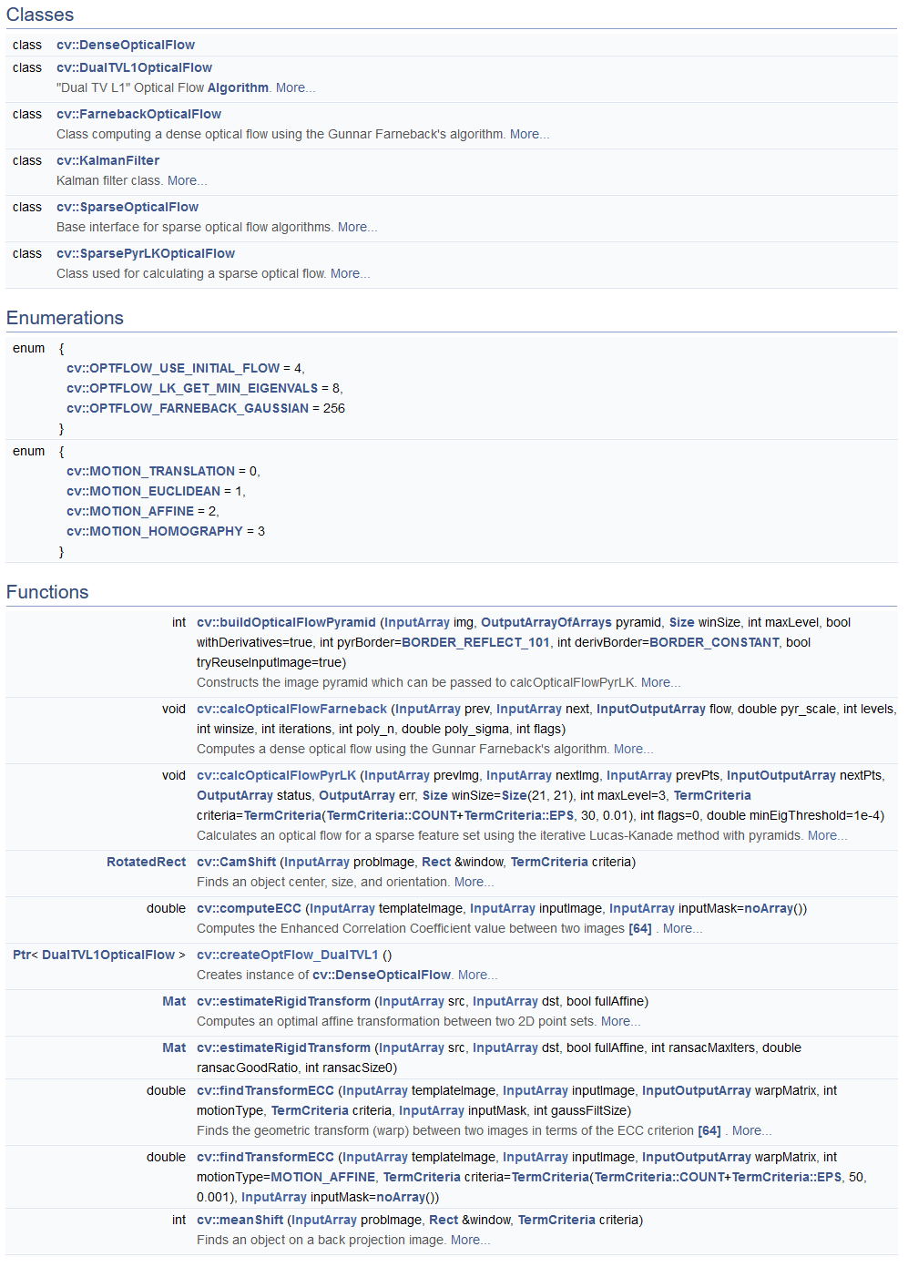
OpenCV Documentation – ORB Feature Extractor
Basic Optical Flow Documentation : https://docs.opencv.org/3.4/dc/d6b/group__video__track.html
OpenCV의
특정 영역에
소속된 Class
“열거형”
라이브러리의 Global Parameter 상수
상수 이름 그대로 사용 가능함
C/C++에서 #define으로 정의한 상수와 유사함
라이브러리에서 사용할 수 있는 함수 종류

Slide 11
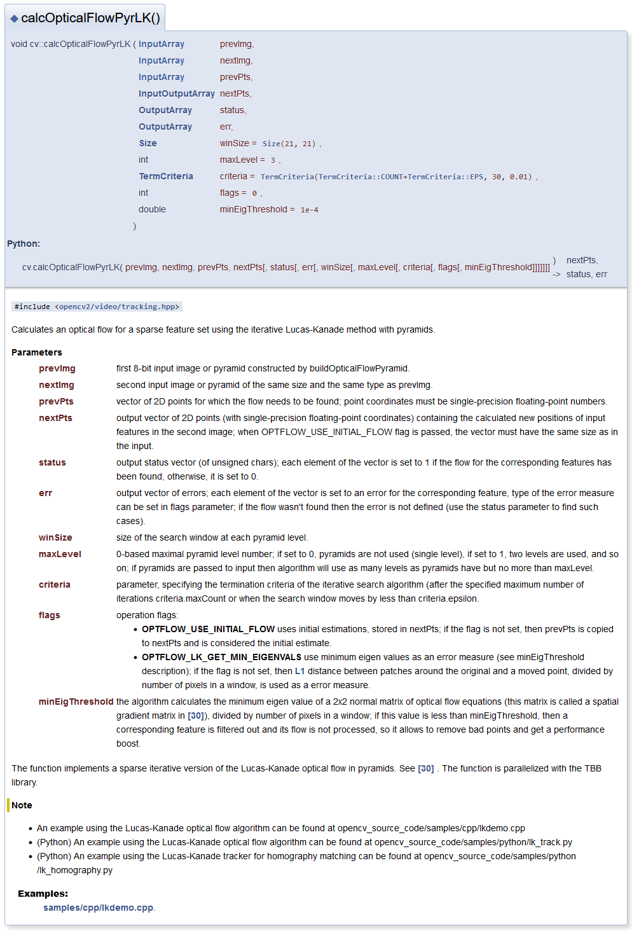
OpenCV Documentation – ORB Feature Extractor
Basic Optical Flow Documentation : https://docs.opencv.org/3.4/dc/d6b/group__video__track.html
Lucas-Kanade Optical Flow 연산 특성을 결정하는 Parameter
winSize : Optical Flow를 감지할 Window 크기
maxLevel : Image Pyramid 개수
flags : Flow 연산 작동 특성 결정
minEigThreshold : flags=1인 경우 Eigen Value 필터링 기준

Slide 12
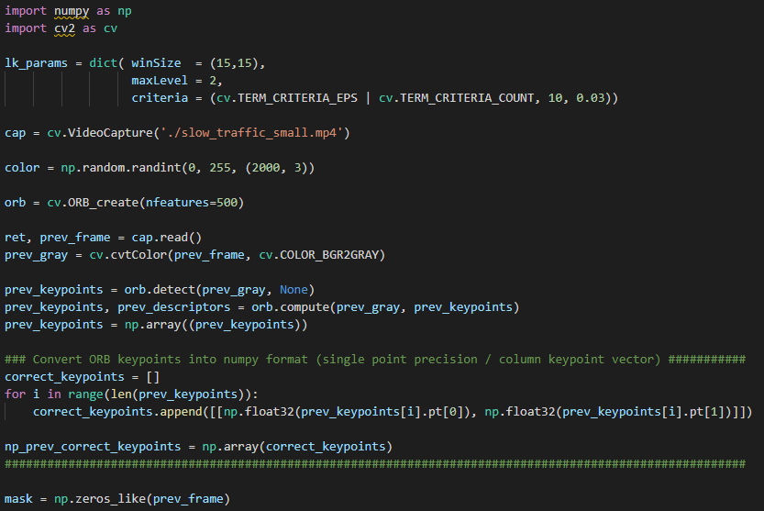
OPTICAL FLOW OPENCV IMPLEMENTATION
[ Example 1 – Slow Traffic (1/3) ]
Optical Flow 작동 특성 Parameter
테스트 영상 Loading
최대 Feature 500개를 감지하는 ORB Feature Extractor 생성
ORB를 적용하기 위해 Grayscale 이미지로 전환함
ORB Keypoint 및 Descriptor 계산
Optical Flow를 그려내기 위한 더미 Mask 이미지

Slide 13
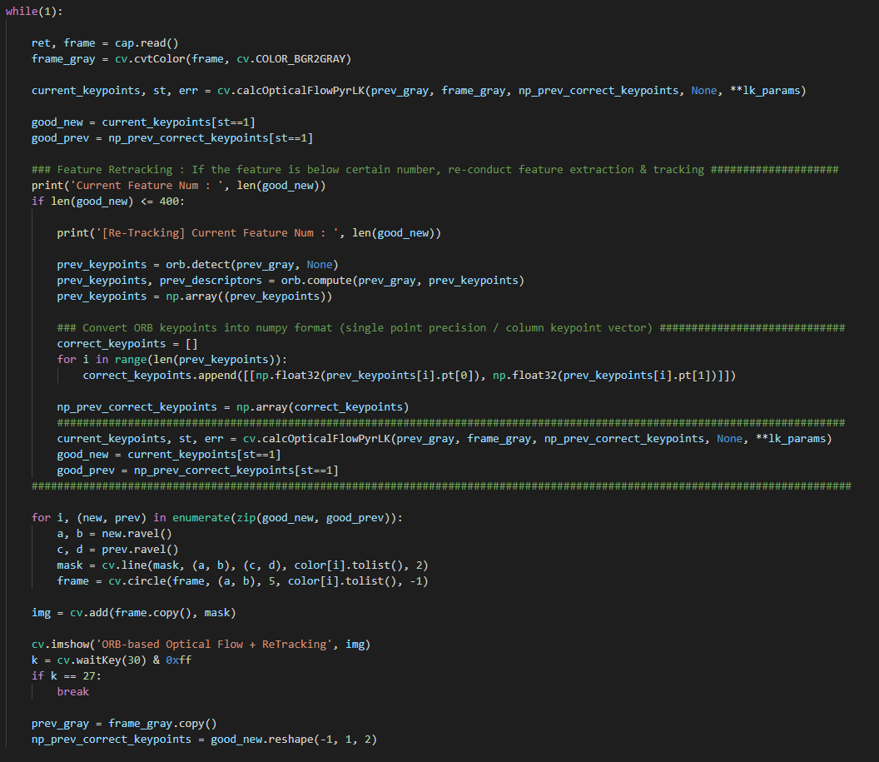
OPTICAL FLOW OPENCV IMPLEMENTATION
[ Example 1 – Slow Traffic (2/3) ]
새롭게 들어온 이미지 Grayscale 전환
이전 이미지의 Keypoint 중심으로
현재 이미지에서 Feature Correspondence를
Optical Flow로 연산함
status=1에 해당되는 Index를 찾아서 Feature Correspondence를 찾음
만약 Feature Correspondence 개수가
400개 이하인 경우
이전 이미지와 현재 이미지에 대해
Feature Extraction부터 다시 수행함

Slide 14
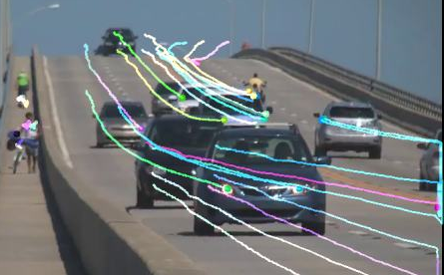
OPTICAL FLOW OPENCV IMPLEMENTATION
[ Example 1 – Slow Traffic (3/3) ]
Optical Flow로 추척되는 Feature Correspondence 경로를 그림
최종 결과 이미지를 보여줌
현재 이미지와 Feature Keypoint를 이전 이미지와 Keypoint로 업데이트함

Slide 15
Dataset Setup

Slide 16
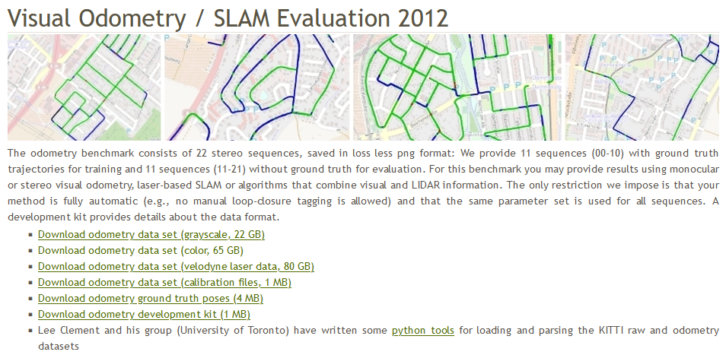
DATASET SETUP
[ KITTI Sensor & Groundtruth Setup ]
Devkit Readme에 Odometry 데이터셋의 구성에 대한 설명이 포함됨

Slide 17
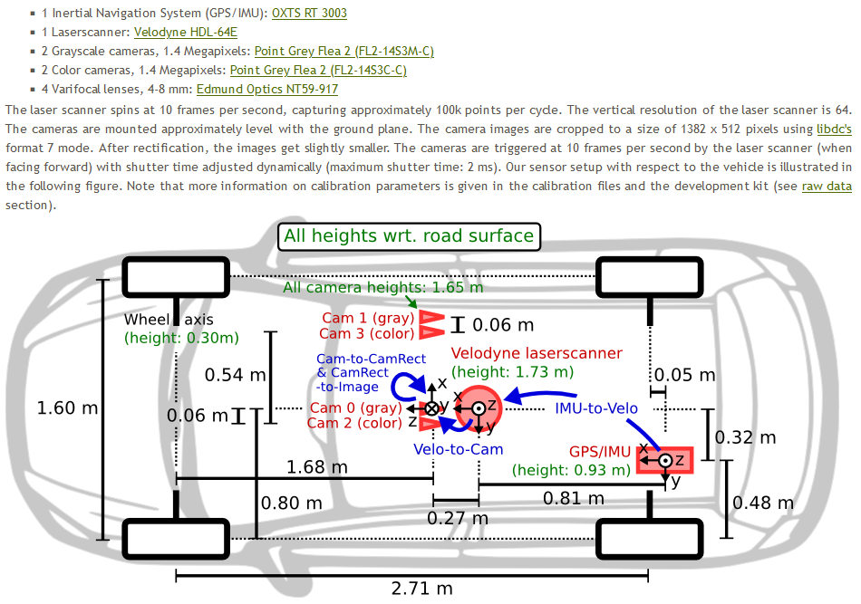
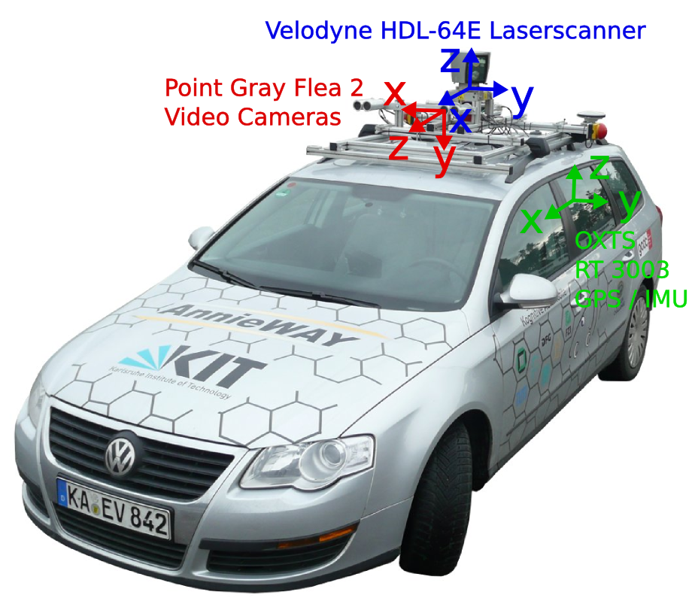
DATASET SETUP
[ KITTI Sensor & Groundtruth Setup ]

Slide 18
DATASET SETUP
[ KITTI Sensor & Groundtruth Setup – KITTI Devkit Readme ]
This file describes the KITTI visual odometry / SLAM benchmark package. Accurate ground truth (<10cm) is provided by a GPS/IMU system with RTK float/integer corrections enabled. In order to enable a fair comparison of all methods, only ground truth for the sequences 00-10 is made publicly available. The remaining sequences (11-21) serve as evaluation sequences. | KITTI 데이터셋에 대한 간단한 소개 Groundtruth는 GPS/IMU 사용하여 6DOF IMU 값으로 생성되었으며, RTK를 사용하여 10cm 이내까지 정확도를 보정함 Sequence 00 ~ 10까지 Groundtruth가 제공되지만, 11 ~ 21은 평가를 위해 Groundtruth를 별도로 제공하지 않음
Folder 'sequences': Each folder within the folder 'sequences' contains a single sequence, where the left and right images are stored in the sub-folders image_0 and image_1, respectively. The images are provided as greyscale PNG images and can be loaded with MATLAB or libpng++. All images have been undistorted andrectified. Sequences 0-10 can be used for training, while results must be provided for the test sequences 11-21. | 각 Sequence별 데이터셋 구성 소개 전방 좌측 Grayscale 카메라는 image_0, 전방 우측 Grayscale 카메라는 image_1에 저장되어있음 전방 좌측 Color 카메라는 image_2, 전방 우측 Color 카메라는 image_3에 저장되어있음

Slide 19
DATASET SETUP
[ KITTI Sensor & Groundtruth Setup – KITTI Devkit Readme ]
Additionally we provide the velodyne point clouds for point-cloud-based methods. To save space, all scans have been stored as Nx4 float matrix into a binary file using the following code: Here, data contains 4*num values, where the first 3 values correspond to x,y and z, and the last value is the reflectance information. All scan sare stored row-aligned, meaning that the first 4 values correspond to the first measurement. Since each scan might potentially have a different number of points, this must be determined from the file size when reading the file, where 1e6 is a good enough upper bound on the number of values: x,y and y are stored in metric (m) Velodyne coordinates. | 3D LiDAR Point Cloud 데이터셋 구성 소개 센서 수집 차량의 Velodyne 64 Channel 3D LiDAR 1개만 설치되어있기에 각 Sequence마다 1개의 LiDAR 데이터셋 폴더를 가짐 3D LiDAR Point Cloud는 binary 파일로 저장되어있기에 binary를 해제해서 사용해야함 Binary 파일 1개는 한 순간 (1개 Frame)의 Point Cloud 모음 (※ 매 순간마다 수집된 Point Cloud의 개수는 다름) Binary 해제하면 4개 값(X, Y, Z, Reflectance)으로 구성된 리스트 모음이 나옴 X : LiDAR 기준으로 1개 Point Cloud의 X축 위치 / 단위 : m Y : LiDAR 기준으로 1개 Point Cloud의 Y축 위치 / 단위 : m Z : LiDAR 기준으로 1개 Point Cloud의 Z축 위치 / 단위 : m Reflectance : LiDAR 레이저 반사 강도 ≠ Point Cloud의 Depth 또는 거리값
[ [x₁, y₁, z₁, reflectance₁],
[x₂, y₂, z₂, reflectance₂],
[x₃, y₃, z₃, reflectance₃],
• • • ]
Raw 3D LiDAR Point Cloud Numpy 예시 :

Slide 20
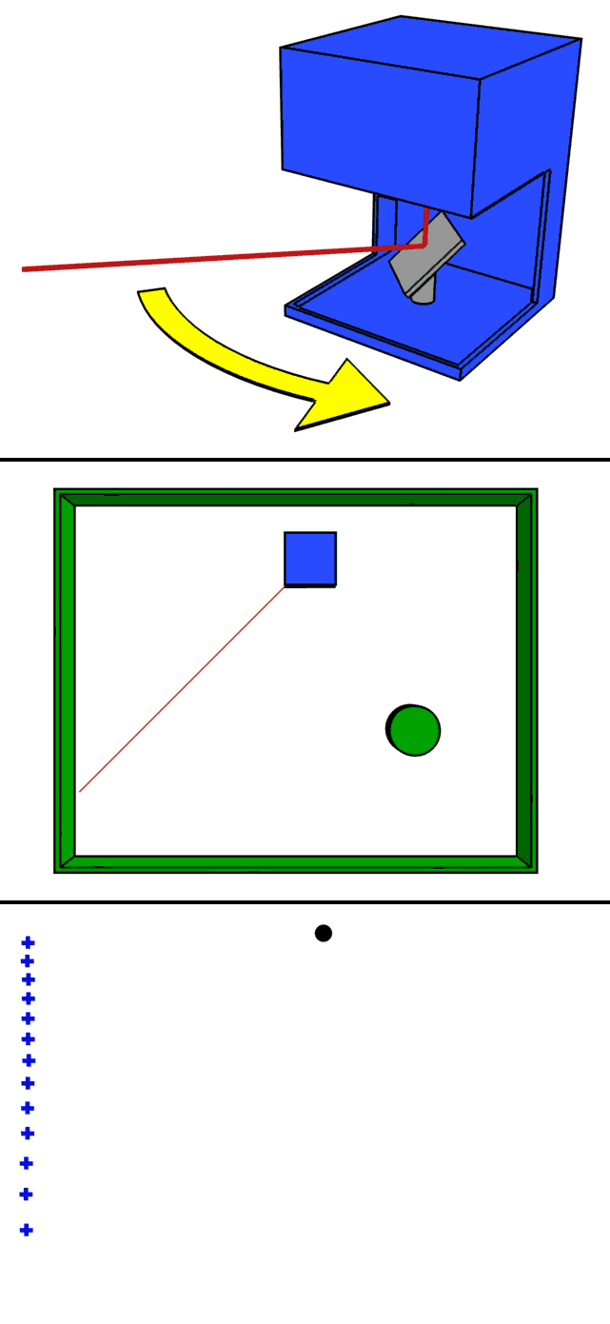
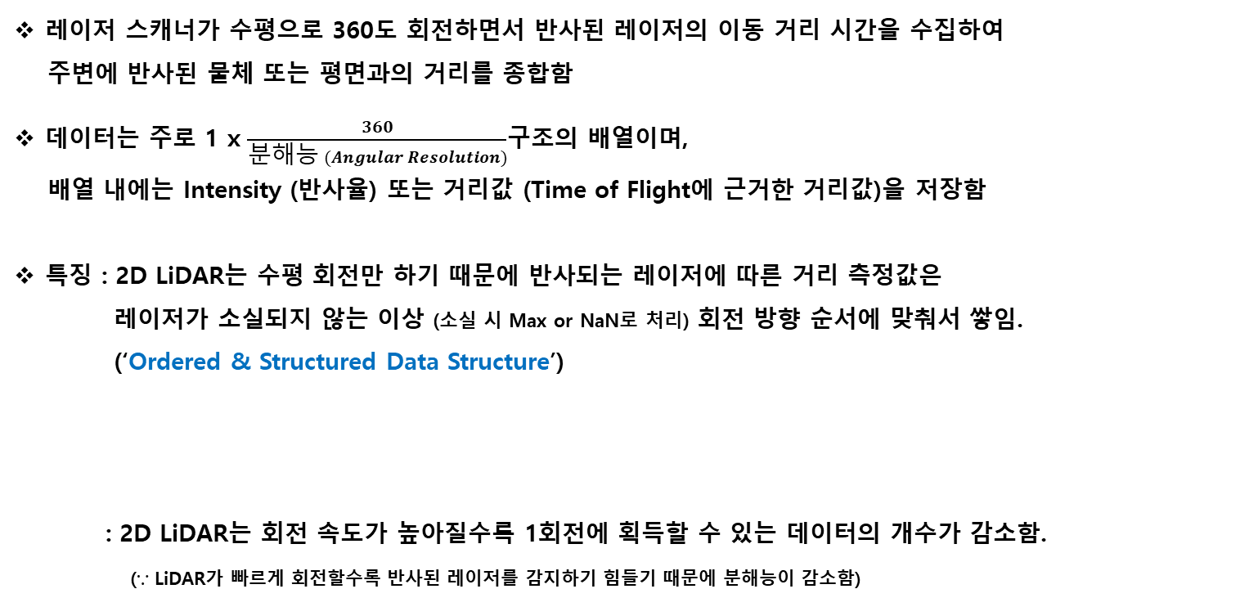
DATASET SETUP
[ KITTI Sensor & Groundtruth Setup – Understanding LiDAR Point Cloud ]
2D LiDAR 기본 원리
레이저 스캐너가 수평으로 360도 회전하면서 반사된 레이저의 이동 거리 시간을 수집하여
주변에 반사된 물체 또는 평면과의 거리를 종합함
데이터는 주로 1 x $\frac{360}{분해능 (Angular Resolution)}$구조의 배열이며,
배열 내에는 Intensity (반사율) 또는 거리값 (Time of Flight에 근거한 거리값)을 저장함
특징 : 2D LiDAR는 수평 회전만 하기 때문에 반사되는 레이저에 따른 거리 측정값은
레이저가 소실되지 않는 이상 (소실 시 Max or NaN로 처리) 회전 방향 순서에 맞춰서 쌓임.
(‘Ordered & Structured Data Structure’)
: 2D LiDAR는 회전 속도가 높아질수록 1회전에 획득할 수 있는 데이터의 개수가 감소함.
(∵ LiDAR가 빠르게 회전할수록 반사된 레이저를 감지하기 힘들기 때문에 분해능이 감소함)
0도 레이저 거리 측정결과 | 1도 레이저 거리 측정결과 | 2도 레이저 거리 측정결과 | • • • | 358도 레이저 거리 측정결과 | 359도 레이저 거리 측정결과
(※ 예시 : 1회전 분해능 1도 → 1회전 1 x 360 거리 데이터 측정)
https://en.wikipedia.org/wiki/Lidar

Slide 21
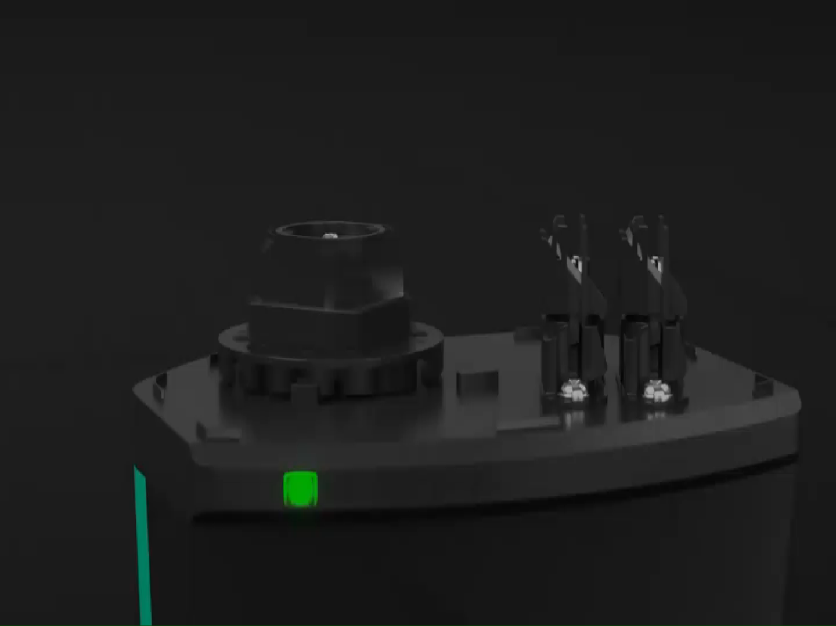
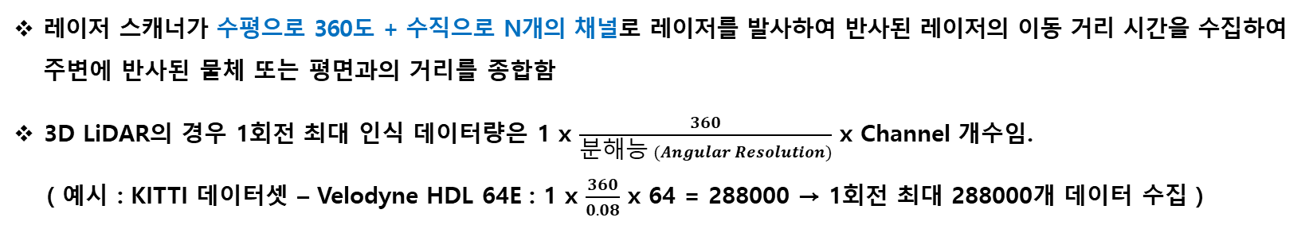
DATASET SETUP
[ KITTI Sensor & Groundtruth Setup – Understanding LiDAR Point Cloud ]
3D LiDAR 기본 원리
3-D LiDAR Sensor | R2300 Multi-Layer Scanner | Overview
https://www.youtube.com/watch?v=-qQgvJ6FJdc
레이저 스캐너가 수평으로 360도 + 수직으로 N개의 채널로 레이저를 발사하여 반사된 레이저의 이동 거리 시간을 수집하여
주변에 반사된 물체 또는 평면과의 거리를 종합함
3D LiDAR의 경우 1회전 최대 인식 데이터량은 1 x $\frac{360}{분해능 (Angular Resolution)}$ x Channel 개수임.
( 예시 : KITTI 데이터셋 – Velodyne HDL 64E : 1 x $\frac{360}{0.08}$ x 64 = 288000 → 1회전 최대 288000개 데이터 수집 )

Slide 22
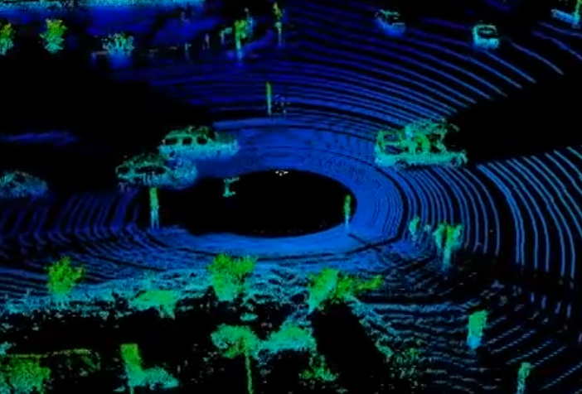
DATASET SETUP
[ KITTI Sensor & Groundtruth Setup – Understanding LiDAR Point Cloud ]
Raw 3D LiDAR Point Cloud Data Structure
1차 Point Cloud 입력의 X좌표 | 2차 Point Cloud 입력의 X좌표 | • • • | N-1차 Point Cloud 입력의 X좌표 | N차 Point Cloud 입력의 X좌표
1차 Point Cloud 입력의 Y좌표 | 2차 Point Cloud 입력의 Y좌표 | • • • | N-1차 Point Cloud 입력의 Y좌표 | N차 Point Cloud 입력의 Y좌표
1차 Point Cloud 입력의 Z좌표 | 2차 Point Cloud 입력의 Z좌표 | • • • | N-1차 Point Cloud 입력의 Z좌표 | N차 Point Cloud 입력의 Z좌표
1차 Point Cloud 입력의 Intensity | 2차 Point Cloud 입력의 Intensity | • • • | N-1차 Point Cloud 입력의 Intensity | N차 Point Cloud 입력의 Intensity
Point
Cloud
점 1개
https://velodynelidar.com/products/hdl-64e/
(※ 예시 : KITTI 데이터셋 3D LiDAR Point Cloud 데이터셋 구조)
레이저 스캐너가 수평 + 수직 이동을 모두 하기 때문에 2D LiDAR와 다르게 반사된 레이저가 발사된 최초의 수평 각도, 수직 각도로 들어올 보장이 없음. (레이저를 발사한 순간 이미 수직 각도가 변하기 때문임.)
그러므로 3D LiDAR는 입력된 데이터의 순서대로 데이터를 쌓으면 2D LiDAR와 달리 레이저 스캔의 각도에 맞춰서 데이터를 구성할 수 없음. 3D LiDAR Point Cloud는 발사한 레이저 스캔의 각도나 Channel 기준으로 데이터를 구성하는 것이 아닌 단순 입력 순서로 구성하기 때문에 ‘Unordered & Unstructured Data Structure’를 가지게됨.
3D LiDAR의 각 데이터는 입력 순서대로 반사되어 인식된 레이저 스캔의 LiDAR 좌표계상 반사된 지점의 X, Y, Z 위치 (또는 각좌표 (θ, Φ, r)) + 반사율 (Intensity / Reflectance)로 구성됨.
단순히 1회 회전 동안 입력된 데이터를 순서대로 쌓기만 하기 때문에 매 회전마다 입력되는 데이터의 양이 달라서 매 회전마다 데이터의 Dimension이 달라짐.

Slide 23
DATASET SETUP
[ KITTI Sensor & Groundtruth Setup – Understanding LiDAR Point Cloud ]
Unordered & Unstructured 3D LiDAR Point Cloud의 문제점
매 회전마다 수집되는 데이터의 개수가 달라지기 때문에 시스템의 입력으로서 부적합함.
센서의 입력 구조를 반영한 데이터 구조가 아니기 때문에 직접적으로 Feature Extraction이 매우 힘듬.
➔ 3D LiDAR Point Cloud를 구조화된 Grid 형태로 재구성해서 표현 해야할 필요가 있음.
Raw 3D LiDAR Point Cloud 데이터 재구성 방법
Range Image Representation : 3D Point Cloud를 2D 구조로 펼쳐서 구성하는 방법
Voxel Map : 3D 좌표 공간을 Quantization하여 영역별로 데이터를 관리하는 방법 (Volumetric Representation)
Octo Map : 3D 좌표 공간을 Quantization하여 3D Occupancy Grid를 생성하는 방법 (Volumetric Representation)

Slide 24
DATASET SETUP
[ KITTI Sensor & Groundtruth Setup – KITTI Devkit Readme ]
Folder 'poses': The folder 'poses' contains the ground truth poses (trajectory) for the first 11 sequences. This information can be used for training/tuning your method. Each file xx.txt contains a N x 12 table, where N is the number of frames of this sequence. Row i represents the i'th pose of the left camera coordinate system (i.e., z pointing forwards) via a 3x4 transformation matrix. The matrices are stored in row aligned order (the first entries correspond to the first row), and take a point in the i'th coordinate system and project it into the first (=0th) coordinate system. Hence, the translational part (3x1 vector of column 4) corresponds to the pose of the left camera coordinate system in the i'th frame with respect to the first(=0th) frame. Your submission results must be provided using the same data format. | XX번째 Sequence의 6 DOF IMU Groundtruth 값은 poses 폴더에 XX.txt 파일에 저장되어있음 XX.txt의 매 줄에는 12개의 실수값으로 구성되어있음 각 줄의 12개 실수값은 3x4 Transformation Matrix 구성값이며, Z축이 전진 방향으로 좌표계가 설정되어있음. 각 줄의 12개 실수값으로 구성된 3x4 Transformation Matrix는 왼쪽 카메라의 Translation과 Orientation임 i번째 줄의 Transformation Matrix은 Sequence별 최초 지점 (0번째 위치) 기준으로 Transformation한 것임.

Slide 25
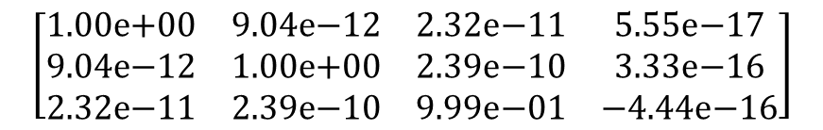
DATASET SETUP
[ KITTI Sensor & Groundtruth Setup – 6 DOF Pose ]
0th : 1.00e+00 9.04e-12 2.32e-11 5.55e-17 9.04e-12 1.00e+00 2.39e-10 3.33e-16 2.32e-11 2.39e-10 9.99e-01 -4.44e-16
1st : 9.99e-01 5.27e-04 -2.06e-03 -4.69e-02 -5.29e-04 9.99e-01 -1.15e-03 -2.83e-02 2.06e-03 1.15e-03 9.99e-01 8.58e-01
→ 0th 위치를 기준으로 1st 순간의 왼쪽 카메라의 Transformation Matrix
2nd : 9.99e-01 1.04e-03 -4.13e-03 -9.37e-02 -1.05e-03 9.99e-01 -2.30e-03 -5.67e-02 4.12e-03 2.31e-03 9.99e-01 1.71e+00
→ 0th 위치를 기준으로 2nd 순간의 왼쪽 카메라의 Transformation Matrix
$$\left[\begin{matrix}\text{1.00}\text{e}\text{+00} & \text{9.04}\text{e}\text{−12} & \text{2.32}\text{e}\text{−11} & \text{5.55}\text{e}\text{−17} \\ \text{9.04}\text{e}\text{−12} & \text{1.00}\text{e}\text{+00} & \text{2.39}\text{e}\text{−10} & \text{3.33}\text{e}\text{−16} \\ \text{2.32}\text{e}\text{−11} & \text{2.39}\text{e}\text{−10} & \text{9.99}\text{e}\text{−01} & \text{−4.44}\text{e}\text{−16}\end{matrix}\right]$$
Rotation Matrix
Translation Matrix
→ X축값과 Z축값을 이용하여 Grountruth Trajectory를 그릴 수 있음

Slide 26
Classical Monocular VO Implementation

Slide 27
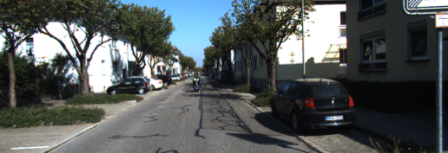
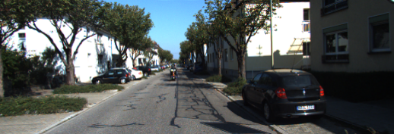
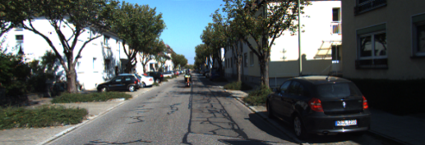
CLASSICAL MONOCULAR VO IMPLEMENTATION
[ Monocular VO Pipeline Implementation – Common Feature Selection & Relative Scale Estimation ]
t-2 (pprev) 이미지와 t-1 (prev) 이미지 사이의
Match되는 Feature를 다음 단계에서 사용해야
3개의 이미지 모두에서 보는 동일한 지점을 찾을 수 있음
Feature Correspondence가 확보 안 되면
Scale Drift가 매우 크게 발산함
t=0
t=1
t=2
ORB
Feature Extraction
ORB
Feature Extraction
ORB
Feature Extraction
prev_keypoints
current_keypoints
pprev_keypoints
Lucas-Kande
Optical Flow
prev_keypoints[st==1]
pprev_keypoints[st==1]
Lucas-Kande
Optical Flow
pprev, prev에 Match되는 Feature 중 Current Feature와 Match 되는 것만 사용
prev_keypoints[st==1]
pprev_keypoints[st==1]
(prev_keypoints[st==1])[st==1]
(pprev_keypoints[st==1])[st==1]
current_keypoints[st==1]
Pose Estimation Through
Epipolar Geometry
Pose Estimation Through
Epipolar Geometry
Unit Rotation Matrix
Unit Translation Matrix
Unit Rotation Matrix
Unit Translation Matrix
3D Point Cloud Generation Through Triangulation
3D Point Cloud Generation Through Triangulation
Reprojected 3D Point Cloud
Reprojected 3D Point Cloud
Relative Scale Calculation

Slide 28
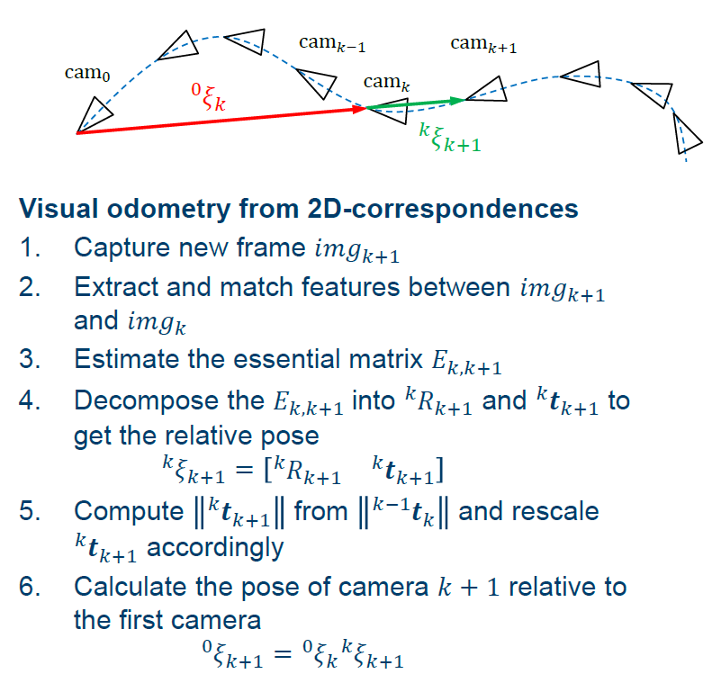
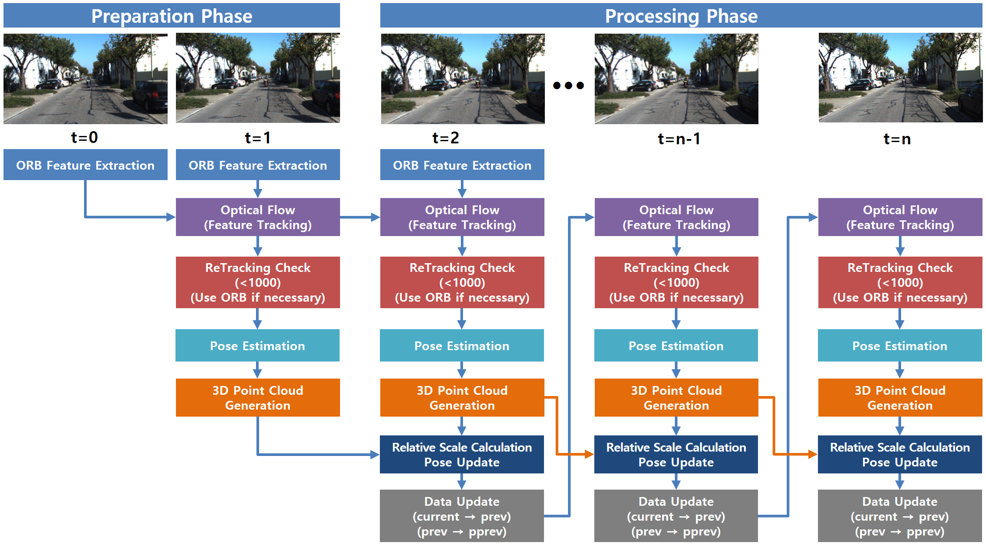
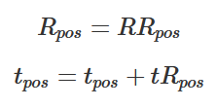
CLASSICAL MONOCULAR VO IMPLEMENTATION
[ Monocular VO Pipeline Implementation – Overall Algorithm Process ]
t_{pos}의 X축, Z축 값을 Trajectory로 그려내면
Odometry Trajectory가 됨
소스코드 : https://github.com/luwis93choi/Multi-View_Monocular_Visual_Odometry

Slide 29
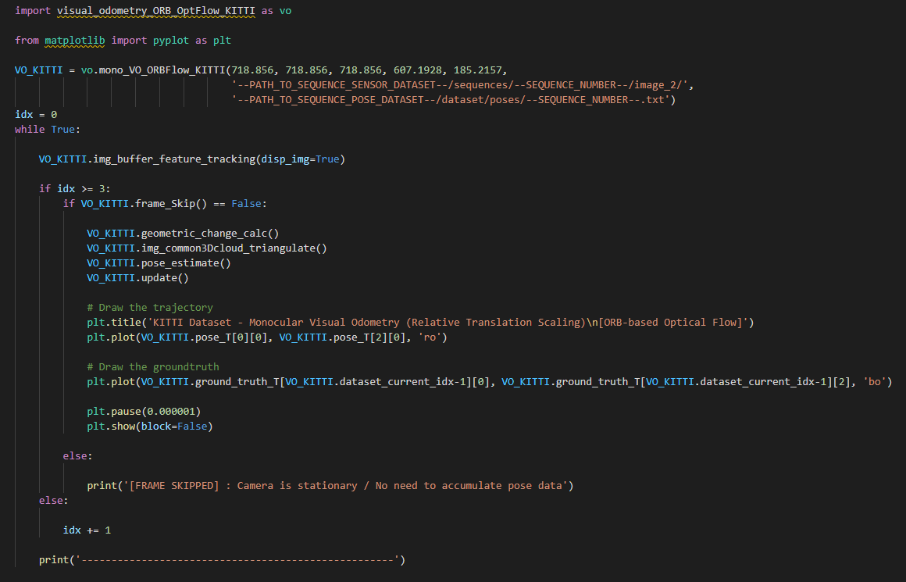
CLASSICAL MONOCULAR VO IMPLEMENTATION
[ Monocular VO Pipeline Implementation – main.py ]
Monocular VO Pipeline 객체 라이브러리
Trajectory 그리기 위한 Matplotlib
Monocular VO Pipeline 객체 생성
Common Feature Selection 수행 (Image Buffer 생성 • 업데이트 → ORB → Lucas-Kanade Optical Flow)
Frame Skip : 연속된 이미지가 3개 미만인 경우 or Feature 개수가 적은 경우 or 정지 상태에서 이미지 변화가 거의 없는 경우
Odometry 연산 수행
geometric_change_calc : Epipolar Geometry
Img_common3Dcloud_triangulate : Triangulation & Relative Scale Calculation
pose_estimation : Scale Estimation & Odometry Calculation
update : 현재값을 이전값으로 업데이트
VO 결과 Trajectory 그리기
Groundtruth Trajectory 그리기

Slide 30
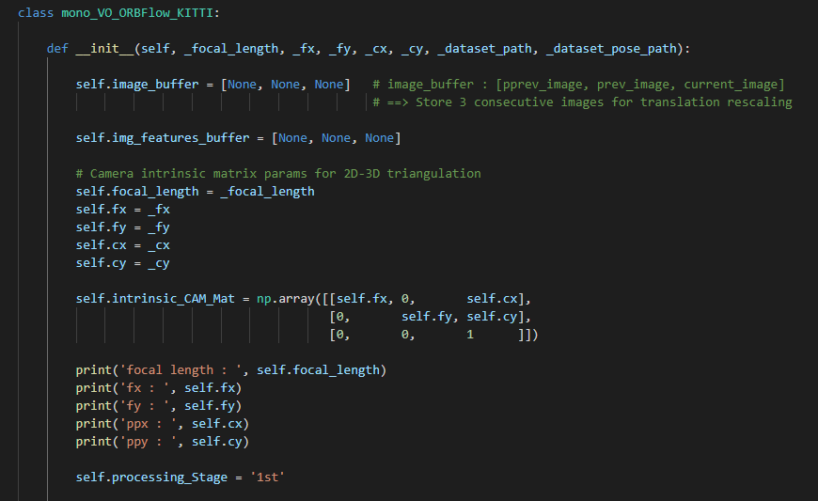
CLASSICAL MONOCULAR VO IMPLEMENTATION
[ Monocular VO Pipeline Implementation – visual_odometry_ORB_OptFlow_KITTI.py (1/13) ]
(1) VO 객체 생성자
연속되는 이미지 3개를 저장하기 위한 Buffer 공간
연속되는 이미지 3개의 Feature를 저장하기 위한 Feature Buffer 공간
카메라 Intrinsic Parameter 및 Intrinsic Matrix
카메라의 Pixel 생성 특성 결정
Triangulation 연산 시 카메라의 물리적 특성 반영을 위해 사용함
현재 VO Pipeline 실행 단계 변수

Slide 31
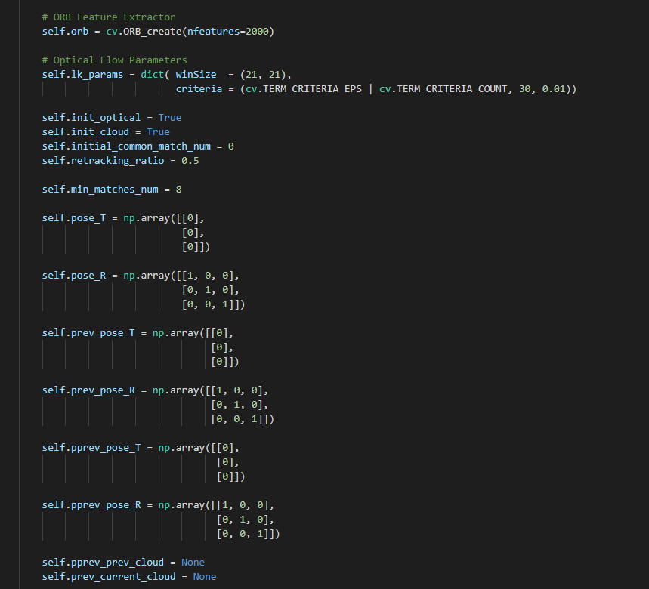
CLASSICAL MONOCULAR VO IMPLEMENTATION
[ Monocular VO Pipeline Implementation – visual_odometry_ORB_OptFlow_KITTI.py (2/13) ]
(1) VO 객체 생성자
ORB Feature Extractor 선언 (최대 Feature 2000개 감지할 수 있도록 설정함)
Lucas-Kanade Optical Flow Parameter
pprev, prev, curren에 대한 Pose의 Translation과 Rotation 초기화
pprev-prev / prev-current 사이 Triangulation Point Cloud 변수

Slide 32
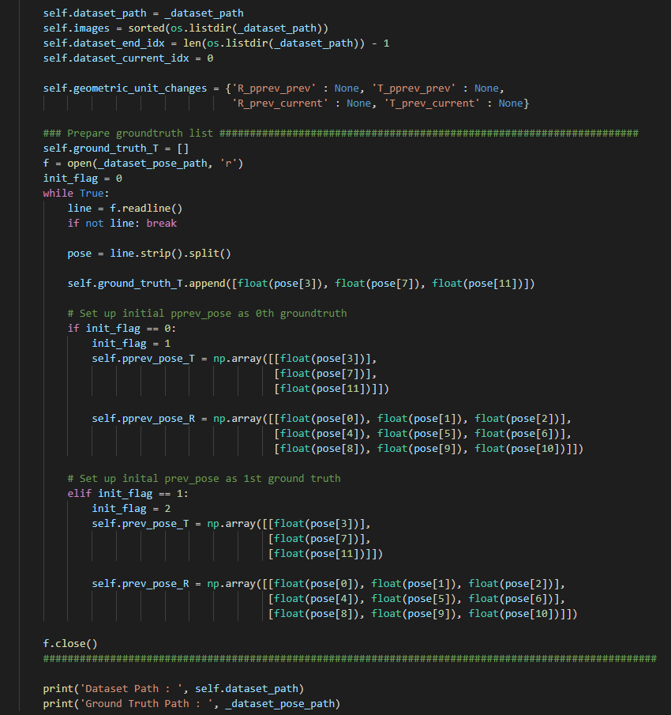
CLASSICAL MONOCULAR VO IMPLEMENTATION
[ Monocular VO Pipeline Implementation – visual_odometry_ORB_OptFlow_KITTI.py (3/13) ]
(1) VO 객체 생성자
이미지 데이터셋, 6DOF IMU 데이터셋이 저장된 공간의 파일 리스트를 불러옴
pprev-prev / prev-current 사이
Translation & Rotation 변화를 기록하기 위한 Dictionary 변수
pose 텍스트 파일을 한 줄씩 읽음
매 번마다 읽은 데이터를 띄어쓰기 기준으로 분리시켜서, 12개 실수를 읽음
매 번마다 읽은 12개 실수에서 Translation에 해당되는 4, 8, 12번째 값을 Grondtruth Translation으로 기록하여 저장함
0번째로 읽은 12개의 실수를 pprev 최초 Transformation (Translation & Rotation)으로 초기화함
1번째로 읽은 12개의 실수를 prev 최초 Transformation (Translation & Rotation)으로 초기화함
읽고 있는 pose 텍스트 파일을 닫음

Slide 33
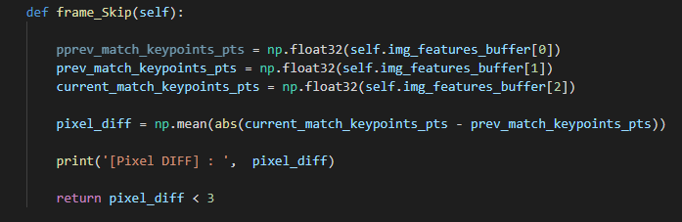
CLASSICAL MONOCULAR VO IMPLEMENTATION
[ Monocular VO Pipeline Implementation – visual_odometry_ORB_OptFlow_KITTI.py (4/13) ]
(2) Frame Skip
3개 연속 이미지에서 동시에 감지된 Feautre의 Keypoint 위치들이 평균적으로 거의 변화가 없다면 정지상태로 인식하고 Frame Skip을 수행해서 Odometry를 누적하지 않음
➔ 정지 상태에서 Odometry Error 누적을 방지함

Slide 34
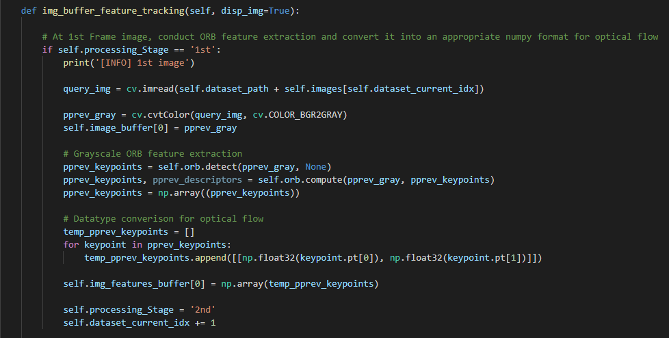
CLASSICAL MONOCULAR VO IMPLEMENTATION
[ Monocular VO Pipeline Implementation – visual_odometry_ORB_OptFlow_KITTI.py (5/13) ]
(3) Common Feature Selection – 첫번째 단계 : 0번째 이미지 (pprev) 로딩 및 Feature Extraction
0번째 이미지 (pprev) 로딩 및 이미지 Buffer에 저장
Grayscale 전환
0번째 이미지에 대한
ORB Feature Extraction 수행
Optical Flow에 적합한 형태로
Keypoint 리스트를 재구성하고
Feature Buffer에 저장함
VO Pipeline 다음 단계로 넘어가도록 설정하고
다음 이미지를 읽도록 Index를 증가시킴

Slide 35
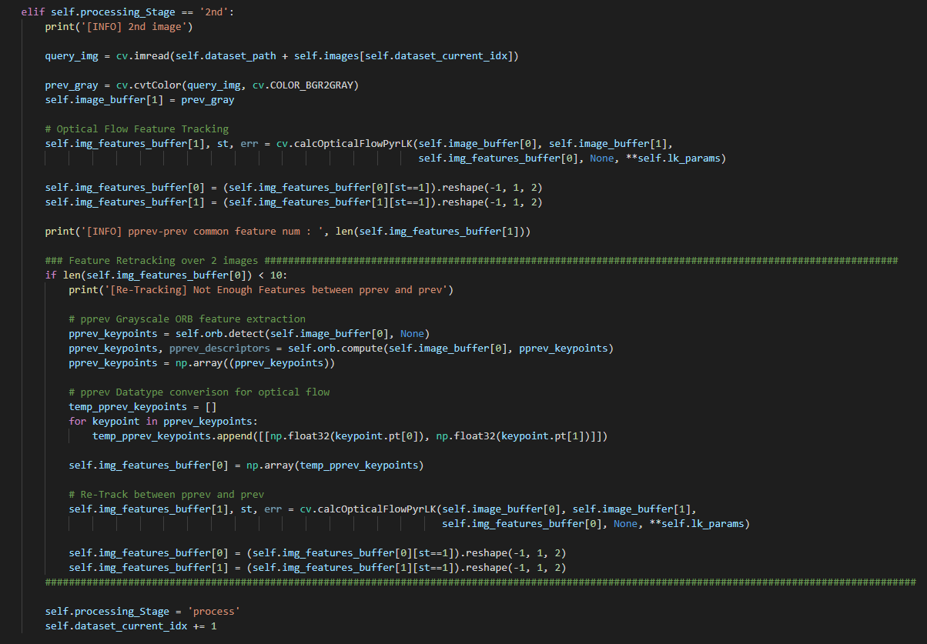
CLASSICAL MONOCULAR VO IMPLEMENTATION
[ Monocular VO Pipeline Implementation – visual_odometry_ORB_OptFlow_KITTI.py (6/13) ]
(3) Common Feature Selection – 두번째 단계 : 1번째 이미지 (prev) 로딩 / pprev-prev Feature Tracking
1번째 이미지 (prev) 로딩 및 이미지 Buffer에 저장
Grayscale 전환
0번째 (pprev), 1번째 (prev) 이미지 사이에
Lucas-Kanade Optical Flow를 적용하여
동일 Feature를 추적함
Feature Correspondence에 대해 status가 1이 되는 것을 이용하여
status 1에 해당되는 Index를 찾아서 필터링함
필터링된 최종 Feature들을 Feature Buffer에 저장함
Feature 개수가 너무 적으면 (<10)
pprev, prev에 대해 Feature Extraction 부터
다시 적용함
Feature Correspondence에 대해 status가 1이 되는 것을 이용하여
status 1에 해당되는 Index를 찾아서 필터링함
VO Pipeline 다음 단계로 넘어가도록 설정하고
다음 이미지를 읽도록 Index를 증가시킴

Slide 36
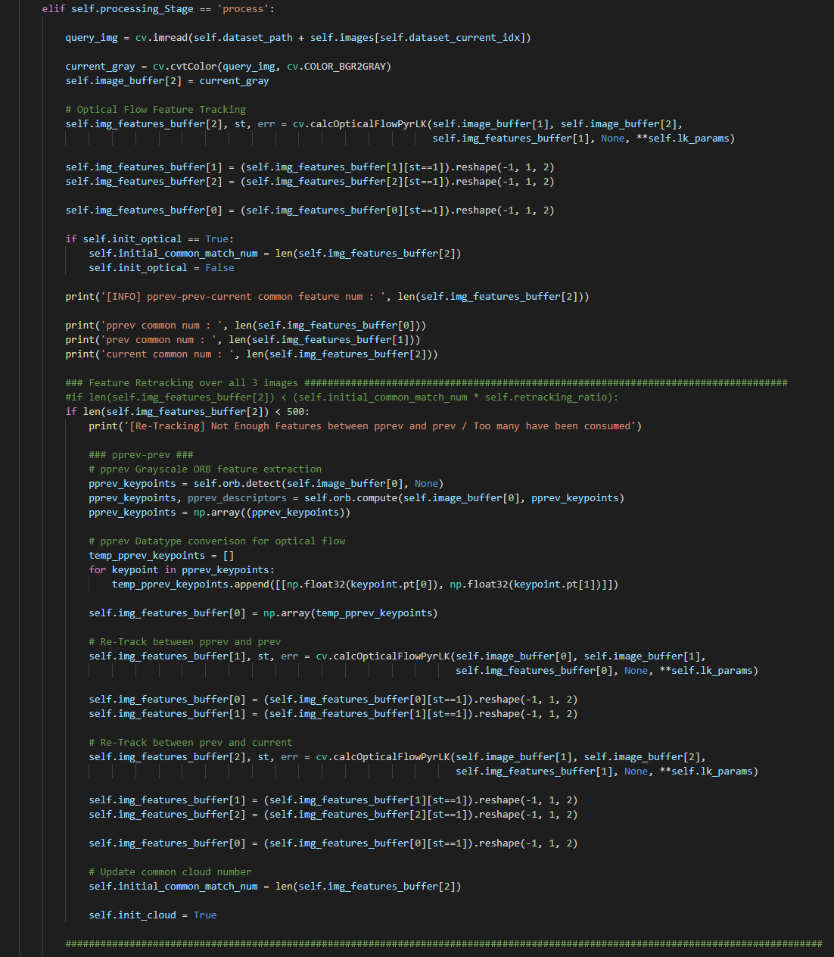
CLASSICAL MONOCULAR VO IMPLEMENTATION
[ Monocular VO Pipeline Implementation – visual_odometry_ORB_OptFlow_KITTI.py (7/13) ]
(3) Common Feature Selection – 세번째 ~ 그 이후 단계 : 연속 3개 이미지에 대해 Feature Tracking 수행
3번째 이후 이미지 (current) 로딩 및 이미지 Buffer에 저장
Grayscale 전환
이전 단계에서 이미 필터링된 Feature들만
사용하여 Feature를 추적함
최종적으로 Optical Flow를 통해
필터링된 Feature들은
3개 이미지에서 존재하는 Feature들임
pprev-prev / prev-current 사이 동시 감지되는 Feature Keypoint 지점을 Optical Flow를 통해서 찾아냄

Slide 37
CLASSICAL MONOCULAR VO IMPLEMENTATION
[ Monocular VO Pipeline Implementation – visual_odometry_ORB_OptFlow_KITTI.py (8/13) ]
(3) Common Feature Selection – 세번째 ~ 그 이후 단계 : 연속 3개 이미지에 대해 Feature Tracking 수행
Feature 개수가 너무 적으면 (<500)
pprev, prev, current에 대해
Feature Extraction 부터 다시 적용함
1차 Feature Correspondence Filtering (pprev-prev)
2차 Feature Correspondence Filtering (pprev-prev / prev-current)

Slide 38
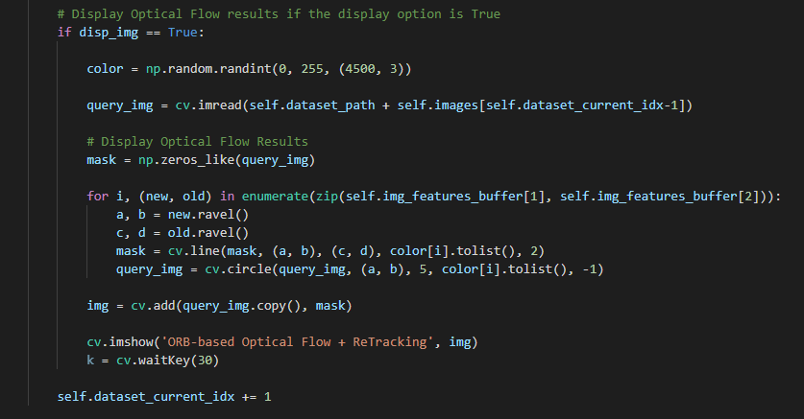
CLASSICAL MONOCULAR VO IMPLEMENTATION
[ Monocular VO Pipeline Implementation – visual_odometry_ORB_OptFlow_KITTI.py (9/13) ]
(3) Common Feature Selection – 기타 기능 : 연속 3개 이미지의 Feature Correspondence 시각화

Slide 39
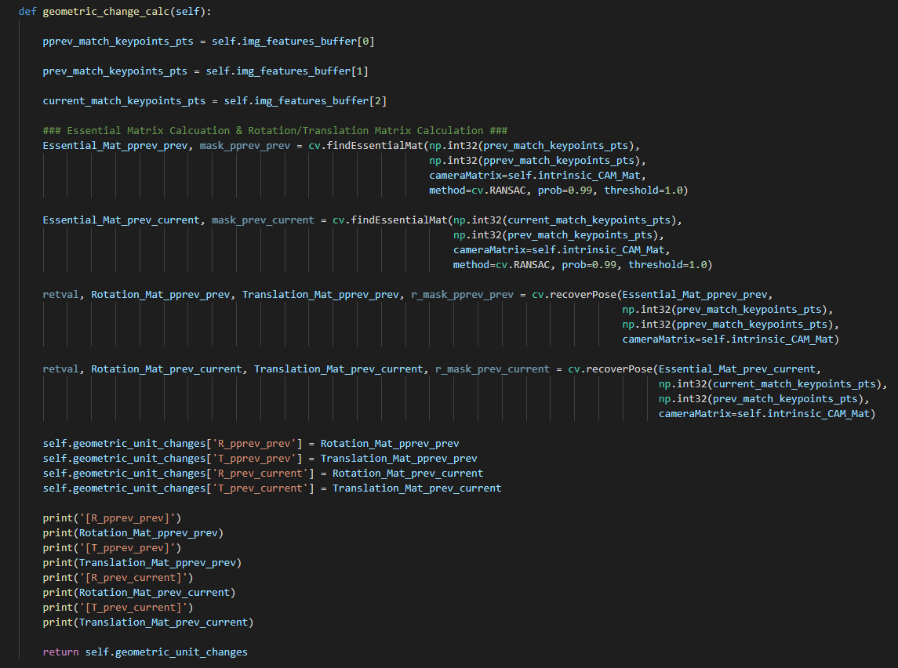
CLASSICAL MONOCULAR VO IMPLEMENTATION
[ Monocular VO Pipeline Implementation – visual_odometry_ORB_OptFlow_KITTI.py (10/13) ]
(3) Epipolar Geometry – Essential Matrix 연산 / Decomposition을 통한 Translation & Rotation 연산
pprev-prev 사이의 Epipolar Geometry를 이용한
Essential Matrix 연산 수행
prev-current 사이의 Epipolar Geometry를 이용한
Essential Matrix 연산 수행
pprev-prev 사이의
Essential Matrix Decomposition을 통한
Translation & Rotation 연산
prev-current 사이의
Essential Matrix Decomposition을 통한
Translation & Rotation 연산

Slide 40
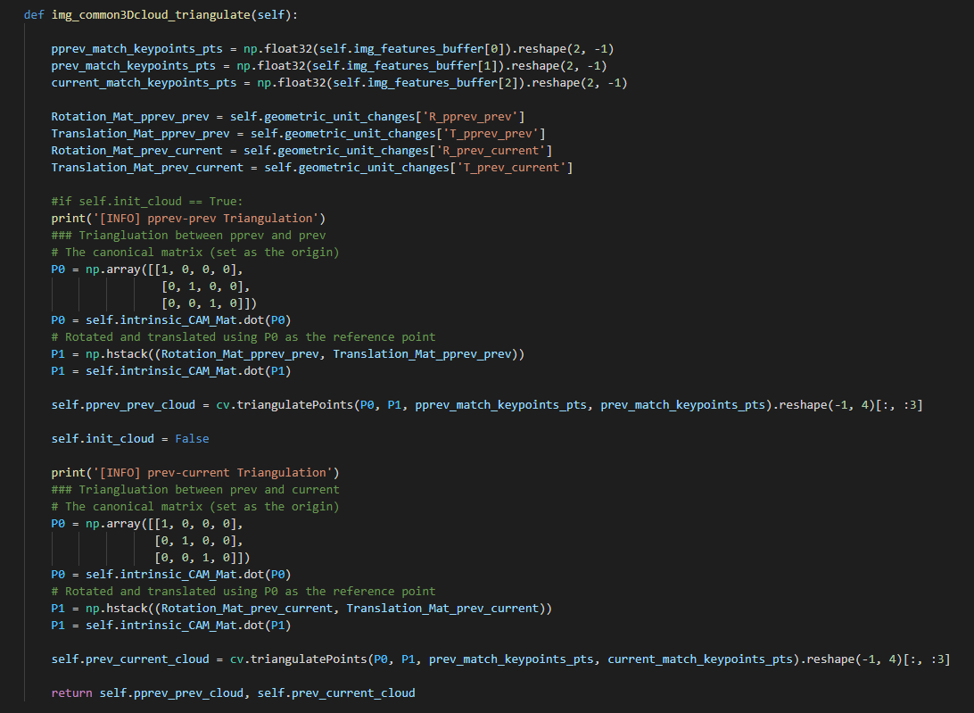
CLASSICAL MONOCULAR VO IMPLEMENTATION
[ Monocular VO Pipeline Implementation – visual_odometry_ORB_OptFlow_KITTI.py (11/13) ]
(4) Triangulation – Relative Scale 연산을 위한 기초 작업
pprev-prev 사이의
Triangulation을 통한
Feautre Keypoint에 대한 거리값 계산
prev-current 사이의
Triangulation을 통한
Feautre Keypoint에 대한 거리값 계산

Slide 41
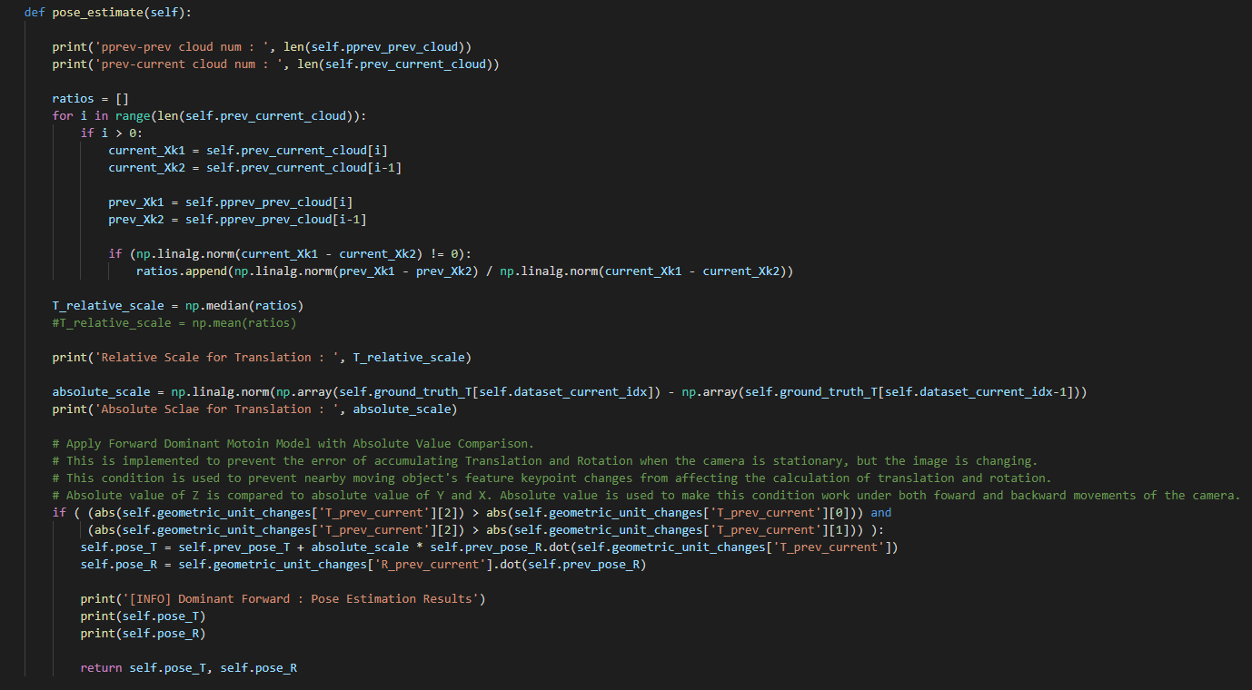
CLASSICAL MONOCULAR VO IMPLEMENTATION
[ Monocular VO Pipeline Implementation – visual_odometry_ORB_OptFlow_KITTI.py (12/13) ]
(5) Pose Estimation – Relative Scale 연산 / IMU를 이용한 Absolute Scale 연산 / Forward Motion Model 적용
Triangulation 결과에 대해
Relative Scale을 연산함
Groundtruth IMU를 이용하여
Absolute Scale을 연산함
Odometry 누적 연산 수행
Forward Motion Model 적용
4륜 차량의 조향 특성을 고려하여 전진 변화가 더 큰 경우에 대해서만 Odometry를 적용함

Slide 42
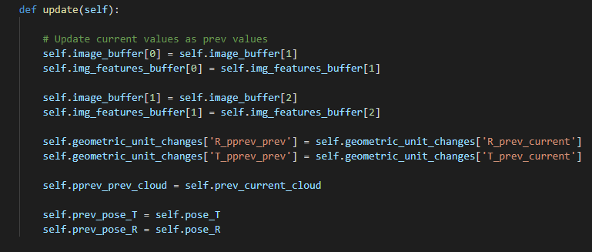
CLASSICAL MONOCULAR VO IMPLEMENTATION
[ Monocular VO Pipeline Implementation – visual_odometry_ORB_OptFlow_KITTI.py (13/13) ]
(6) Update – 현재 결과를 다음 단계에서 이전 값으로 사용할 수 있도록 업데이트

Slide 43
다음주 주제 / 이번주 과제
[ 다음주 주제 ]
Basic Dataset Processing using Python
Basics of Machine Learning
[ 이번주 과제 ]
Classical Monocular VO 구현 / KITTI Sequence 01에 대한 VO Trajectory Estimation 결과 그리기
참고자료 1 : https://github.com/luwis93choi/Multi-View_Monocular_Visual_Odometry/blob/main/Multi_View_Visual_Odometry/main_ORBoptflow.py
참고자료 2 : https://github.com/luwis93choi/Multi-View_Monocular_Visual_Odometry/blob/main/Multi_View_Visual_Odometry/visual_odometry_ORB_OptFlow_KITTI.py
참고자료 3 : https://avisingh599.github.io/vision/monocular-vo/

Slide 44

감사합니다

